Slide 1
第六章 采用中、大规模集成电路的逻辑设计
可以简化结构、减少功耗、降低成本、提高电路可靠性
重要的是选择合适的集成电路，充分利用芯片所具有的功能，使使用的芯片个数最少
设计方法：
  根据设计要求选择合适的MSI和LSI，
  使用经典方法设计外围辅助电路
  以芯片总数最少为佳
Notes:
Small Scale Integration 小规模集成(电路)

Slide 2
数字集成电路的分类
——集成电路规模
根据一片集成电路芯片上包含的逻辑门个数或元件个数分为：
SSI (Small Scale Integration ) 小规模集成电路： 逻辑门数小于10 门(或元件数小于100个)；
MSI (Medium Scale Integration ) 中规模集成电路：逻辑门数为10 ～99 门(或元件数100个～999个)；
LSI (Large Scale Integration ) 大规模集成电路：逻辑门数为100 ～9999 门(或元件数1000个～99999个)；
VLSI (Very Large Scale Integration) 超大规模集成电路：逻辑门数大于10000 门(或元件数大于100000个)；
ULSI(UltraLarge Scale Integration) 特大规模集成电路：10^7 ～ 10^9个元件；
GSI (Giga Large Scale Integration) 巨大规模集成电路：10^9以上个元件。
Notes:
回顾集成电路的发展过程，大致可以将它划分为6个阶段。
第一阶段：1962年制造出集成了12个晶体管的小规模集成电路（SSI）芯片。
第二阶段：1966年制造出集成度为100～1000个晶体管的中规模集成电路（MSI）芯片。
第三阶段：1967～1973年，制造出集成度为1000～100 000个晶体管的大规模集成电路（LSI）芯片。
第四阶段：1977年研制出在30mm2的硅晶片上集成了15万个晶体管的超大规模集成电路（VLSI）芯片。
第五阶段：1993年制造出集成了1000万个晶体管的16MB FLASH与256MB DRAM的特大规模集成电路（ULSI）芯片。
第六阶段：1994年制造出集成了1亿个晶体管的1GB DRAM巨大规模集成电路（GSI）芯片。

Slide 3
6.1 译码器 Decoders
二进制译码器：能将n个输入变量变换成2^{n}个输出函数，且输出函数与输入变量构成的最小项具有对应关系的一种多输出组合逻辑电路。
特点
  二进制译码器一般具有n个输入端、2^{n}个输出端和一个(或多个)使能输入端。
  在使能输入端为有效电平时，对应每一组输入代码，仅一个输出端为有效电平，其余输出端为无效电平(与有效电平相反)。
  有效电平可以是高电平(称为高电平译码)，也可以是低电平(称为低电平译码)。
常见的MSI二进制译码器有2输入4输出译码器、3输入8输出译码器和 4输入16输出译码器等。

Slide 4
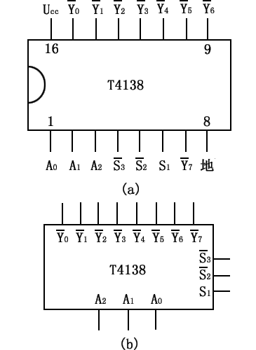
T4138型3-8线译码器的逻辑电路图、管脚排列图、逻辑符号
&
/Y₀
S₁
1
&
/Y₁
/S₂
&
&
/S₃
&
/Y₂
&
/Y₃
&
/Y₄
&
/Y₅
A0
1
1
&
/Y₆
A1
1
1
&
/Y₇
A2
1
1

Slide 5
T4138型3-8线译码器的真值表
输 入
S₁ S₂+S₃ A₂ A₁ A₀
输 出
Y₀ Y₁ Y₂ Y₃ Y₄ Y₅ Y₆ Y₇
1 0 0 0 0
1 0 0 0 1
1 0 0 1 0
1 0 0 1 1
1 0 1 0 0
1 0 1 0 1
1 0 1 1 0
1 0 1 1 1
0 d d d d
d 1 d d d
0 1 1 1 1 1 1 1
1 0 1 1 1 1 1 1
1 1 0 1 1 1 1 1
1 1 1 0 1 1 1 1
1 1 1 1 0 1 1 1
1 1 1 1 1 0 1 1
1 1 1 1 1 1 0 1
1 1 1 1 1 1 1 0
1 1 1 1 1 1 1 1
1 1 1 1 1 1 1 1
由真值表可知，当s₁=1,s₂+s₃=0 时，无论A₂、A₁和A₀取何值，
输出Y₀ 、…、Y₇中有且仅有一个为0(低电平有效)，其余都是1。
当s₁=0或s₂+s₃=1 时，禁止译码器输出。

Slide 6
6.1.2 用MSI二进制译码器进行逻辑设计
⒈ 用二进制译码器实现组合逻辑函数
(Implementing Logic Functions Using Decoders)
因为 n-2^{n} 二进制译码器的输出对应于 n 变量
函数的 2^{n} 个最小项，所以可以借用此器件来实现
任何组合逻辑函数。

Slide 7
例1 用译码器T4138和适当的与非门实现全减器的功能
输入变量：被减数 A_{i}、减数 B_{i} 、来自低位的借位 G_{i-1}
输出函数：本位差D_{i}、本位向高位的借位G_{i}
真值表如下：
A_{i} B_{i} G_{i-1} | D_{i} G_{i}
0 0 0 0 0 1 0 1 0 0 1 1 1 0 0 1 0 1 1 1 0 1 1 1 | 0 0 1 1 1 1 0 1 1 0 0 0 0 0 1 1
D_{i} (A_{i} ，B_{i} ，G_{i-1} ) = m₁ + m₂ + m₄ + m₇
= m₁ m₂ m₄ m₇
G_{i} (A_{i} ，B_{i} ，G_{i-1} ) = m₁ + m₂ + m₃ + m₇
= m₁ m₂ m₃ m₇

Slide 8
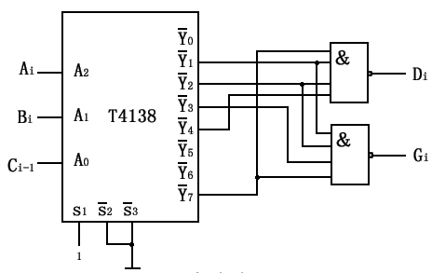
例1 用译码器T4138和适当的与非门实现全减器的功能
逻辑图如下所示：
D_{i} (A_{i} ，B_{i} ，G_{i-1} )
= m₁ m₂ m₄ m₇
G_{i} (A_{i} ，B_{i} ，G_{i-1} )
= m₁ m₂ m₃ m₇

Slide 9
例2 用译码器和与非门实现逻辑函数
F(A,B,C,D)=∑m(2,4,6,8,10,12,14)
解： 给定的逻辑函数有4个逻辑变量，显然可采用
上例类似的方法用一个4-16线的译码器和与非门实现。
此外，也可以充分利用译码器的使能输入端，用3-8线
译码器实现4变量逻辑函数。
用3-8线译码器实现4变量逻辑函数的方法：用译
码器的一个使能端作为变量输入端，将两个3-8线译码
器扩展成4-16线译码器。用两片T4138实现给定函数时
，可首先将给定函数变换为
F(A,B,C,D) = m₂·m₄·m₆·m₈·m₁₀·m₁₂·m₁₄

Slide 10
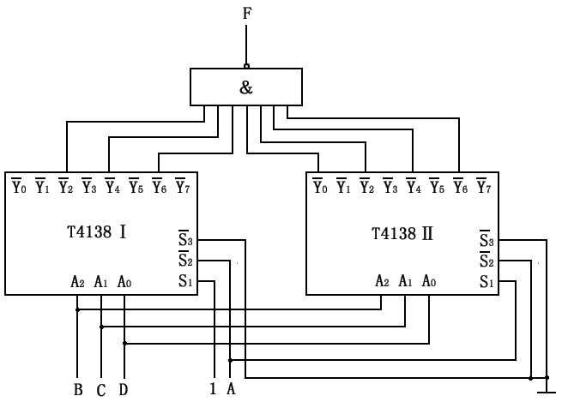
B、C、D分别接至片Ⅰ和片Ⅱ的输入端A2、A1、A0，
A接至片Ⅰ的使能端S2和片Ⅱ的使能端S1。
当A=0时，片Ⅰ工作，片Ⅱ 禁止，由片Ⅰ产生m0～m7
当A=1时，片Ⅱ工作，片Ⅰ禁止，由片Ⅱ产生m8～m15。
将译码器输出中与函数相关的项进行"与非"运算，即可实现给定函数F的功能。

Slide 11
6.3 加法器
二进制并行加法器：是一种能并行产生两个二进制数算术和的组合逻辑部件。
按其进位方式的不同，可分为串行进位二进制并行加法器和超前进位二进制并行加法器两种类型。

Slide 12
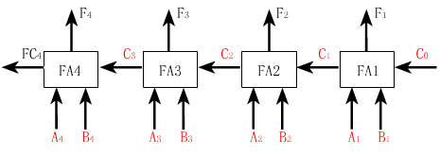
1.串行进位二进制并行加法器
由全加器级联构成，高位的结果依赖于低位的进位。典型芯片有四位二进制并行加法器T692，结构框图如下图：
特点：各位全加器的进位输入是由低位向高位逐级串行传递的，各进位形成一个进位链。由于每一位相加的和都与本位进位输入有关，所以，最高位必须等到各低位全部相加完成并送来进位信号之后才能产生运算结果。显然，这种加法器运算速度较慢，而且位数越多，速度就越低。

Slide 13
2. 超前进位二进制并行加法器
由逻辑电路根据输入信号同时形成各位向高位的进位，又称为先行进位二进制并行加法器或者并行进位二进制并行加法器。典型芯片有四位二进制并行加法器T693。
四位二进制并行加法器T693构成思想如下：
第i位全加器的进位输出函数表达式为：Ci = A_{i}B_{i}+(A_{i}+B_{i})C_{i-1}
令 A_{i}+B_{i}→P_{i} （进位传递函数）
A_{i}B_{i}→G_{i} （进位产生函数）
则有 C_{i}=P_{i}C_{i-1}+G_{i}
于是，当i=1、2、3、4时，可得到4位并行加法器各位的进位输
出函数表达式为：
C₁=P₁C₀+G₁
C₂=P₂C₁+G₂=P₂P₁C₀+P₂G₁+G₂
C₃=P₃C₂+G₃=P₃P₂P₁C₀+P₃P₂G₁+P₃G₂+G₃
C₄=P₄C₃+G₄=P₄P₃P₂P₁C₀+P₄P₃P₂G₁+P₄P₃G₂+P₄G₃+G₄

Slide 14
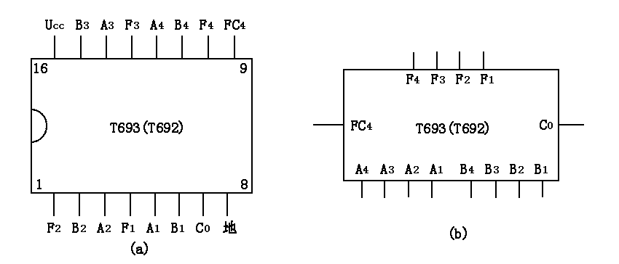
四位二进制并加法器的外部特性和逻辑符号
外部特性
  T692、T693芯片的管脚排列图如图7.2(a)所示。图中，
  A₄、A₃、A₂、A₁ ： 二进制被加数；
  B₄、B₃、B₂、B₁ ： 二进制加数；
  F₄、F₃、F₂、F₁ ： 相加产生的和数；
  C₀ ： 来自低位的进位输入；
  FC₄ ： 向高位的进位输出。
逻辑符号：如图7.2（b）所示

Slide 15
例1 用4位二进制并行加法器设计一个4位二进制并行加法/减法器。
解 分析：根据问题要求，设减法采用补码运算，令
A=a4a3a2a1：被加数(或被减数)；
B=b4b3b2b1：加数(或减数)；
S=s4s3s2s1：和数(或差数)；
M：功能选择变量，当M=0时，执行A+B；当M=1时，执行A-B。
由运算法则可归纳出电路功能为：
当M=0时，执行 ：a₄a₃a₂a₁ + b₄b₃b₂b₁+0 (A+B)
当M=1时，执行 ：a₄a₃a₂a₁+ b₄b₃b₂b₁+1 (A-B)
于是，可用一片4位二进制并行加法器和4个异或门实现上述逻辑功能。

Slide 16
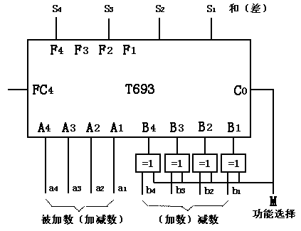
a₄a₃a₂a₁：加到并行加法器的A₄A₃A₂A₁输入端
b₄b₃b₂b₁：通过异或门加到并行加法器的B₄B₃B₂B₁输入端
M：作为异或门的另一个输入，同时加到进位输入端C₀。
  M=0：A_{i}=a_{i},B_{i}=b_{i}, C₀=0，加法器实现 a₄a₃a₂a₁ +b₄b₃b₂b₁+0 (即A+B)；
  M=1：A_{i}=a_{i},B_{i}=b_{i},C₀=1,加法器实现a₄a₃a₂a₁ +b₄b₃b₂b₁ +1 （即A-B）。
A⊕0 =A
A⊕1 =A 。

Slide 17
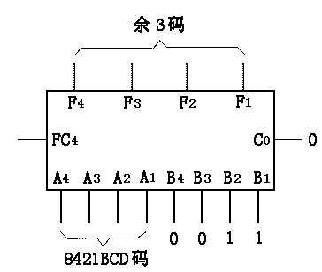
例2 用4位二进制并行加法器设计一个将8421码转换成余3码的代码转换电路。
余3码是由8421码加3形成的代码。
A₄A₃A₂A₁ ：输入8421码；
B₄B₃B₂B₁ ：输入二进制数 “0011”；
进位输入端C0：输入“0”；
F₄F₃F₂F₁ ：得到与输入8421码对应的余3码。

Slide 18
例3 用MSI四位二进制加法器实现两个一位十进制
8421BCD码的加法器。
一位8421BCD码所能表示的值是 0~9；
两个8421BCD码相加所得和的范围是0~18；
如果其和的范围在 0~9 之间，则不需要进行校正；
如果其和在 10~18 之间，则必须进行校正。
参见下页真值表所示。

Slide 19
两个一位8421BCD码相加之和的校正表
十进 | 未校正 BCD码和 | 校正的 BCD码和 | 十进 | 未校正 BCD码和 | 校正的 BCD码和
制数 | C₄ S₃ S₂ S₁ S₀ | C₄' S₃' S₂' S₁' S₀' | 制数 | C₄ S₃ S₂ S₁ S₀ | C₄' S₃' S₂' S₁' S₀'
0 1 2 3 4 5 6 7 8 9 | 0 0 0 0 0 0 0 1 0 0 1 0 0 0 1 1 0 1 0 0 0 1 0 1 0 1 1 0 0 1 1 1 1 0 0 0 1 0 0 1 | 0 0 0 0 0 0 0 1 0 0 1 0 0 0 1 1 0 1 0 0 0 1 0 1 0 1 1 0 0 1 1 1 1 0 0 0 1 0 0 1 | 10 11 12 13 14 15 16 17 18 | 1 0 1 0 1 0 1 1 1 1 0 0 1 1 0 1 1 1 1 0 1 1 1 1 1 0 0 0 0 1 0 0 0 1 1 0 0 1 0 | 1 0 0 0 0 1 0 0 0 1 1 0 0 1 0 1 0 0 1 1 1 0 1 0 0 1 0 1 0 1 1 0 1 1 0 1 0 1 1 1 1 1 0 0 0
C₄′= S₃S₂S₁S₀ + S₃S₂S₁S₀ + S₃S₂S₁S₀ + S₃S₂S₁S₀ + S₃S₂S₁S₀
+ S₃S₂S₁S₀ + C₄
= S₃S₁ + S₃S₂ + C₄

Slide 20
两个一位8421码加法器的逻辑图
当和需要校正(即C₄ ′= 1)时，则需作+0110(+6)校正。
y₃
x₃
y₂
x₂
y₁
x₁
y₀
x₀
B₃
A₃
B₂
A₂
B₁
A₁
B₀
A₀
C₀
74LS283
C₄
S₃
S₂
S₁
S₀
C₄′
1≤
&
&
B₃
A₃
B₂
A₂
B₁
A₁
B₀
A₀
C₀
74LS283
C₄
S₃
S₂
S₁
S₀
S₃'
S₂'
S₁'
S₀'

Slide 21
6.5 计数器
计数器是一种对输入脉冲进行计数的时序逻辑电路，被计数的脉冲信号称作“计数脉冲”。
计数器中的“数”是用触发器的状态组合来表示的，在计数脉冲作用下使一组触发器的状态依次转换成不同的状态组合来表示数的增加或减少，即可达到计数的目的。
计数器在运行时，所经历的状态是周期性的，总是在有限个状态中循环，通常将一次循环所包含的状态总数称为计数器的“模”。
计数器的种类很多，通常有不同的分类方法
  按其工作方式可分为同步计数器和异步计数器
  按其进位制可分为二进制计数器、十进制计数器和任意进制计数器
  按其功能又可分为加法计数器、减法计数器和加/减可逆计数器等
功能 ：一般具有计数、保存、清除、预置等功能。

Slide 22
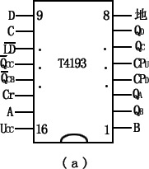
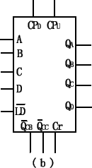
T4193的管脚排列图和逻辑符号
典型芯片---四位二进制同步可逆计数器T4193
累减计数脉冲
累加计数脉冲
预置初始值
输出（触发器状态）
预置控制
借位输出
清除
进位输出

Slide 23
T4193引线功能
引线名称
功能
输
入
端
Cr
LD
D,C,B,A
CP_{U}
CP_{D}
清除
预置控制
预置初始值
累加计数脉冲(正脉冲)
累减计数脉冲(正脉冲)
输
出
端
Q_{D} , Q_{C} , Q_{B} , Q_{A}
Q_{CC}
Q_{CB}
计数值
进位输出(负脉冲)
借位输出(负脉冲)

Slide 24
T4193的功能表
输入
输出
Cr
LD
D
C
B
A
CPU
CPD
QD
QC
QB
QA
QCC
QCB
1
Ф
Ф
Ф
Ф
Ф
Ф
Ф
0
0
0
0
Ф
Ф
0
0
d
c
b
a
Ф
Ф
d
c
b
a
Ф
Ф
0
1
Ф
Ф
Ф
Ф
↑
1
累加计数
进位时为0
Ф
0
1
Ф
Ф
Ф
Ф
1
↑
累减计数
Ф
借位时为0

Slide 25
T4193应用举例
四位二进制同步可逆计数器T4193的模是16。
在实际应用中，可能需要计数器的模小于16或大
于16。下面举例介绍用T4193构成任意模计数器
的方法。

Slide 26
例1 用T4193构成模10加法计数器
预置数M：
  M=计数器的模－设计计数器的模
  =16-10=6
初始状态为Q₃Q₂Q₁Q₀=0101，其状态变化序列:
0110→0111→1000→1001
1111← 1110←1101←1100←1011←1010
LD

Slide 27
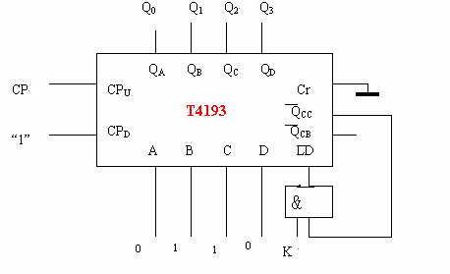
计数设置：
  QCC通过和开关K相“与”，再与LD相连
  Cr接地
  计数脉冲从CPU端接入， CPD端接“1”
工作过程：
  置数： K＝0，DCBA=0110(6)
  开始计数：K=1
  进位输出： QCC ＝0， DCBA=0110(6)

Slide 28
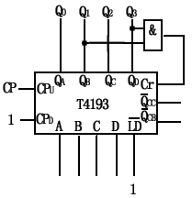
例1 用T4193构成模10加法计数器。
解 假设计数器的初始状态为Q₃Q₂Q₁Q₀=0000，其状态变化序列:
0000→0001→0010→0011→0100
1010← 1001←1000←0111←0110←0101
LD和CP_{D}接逻辑1，CP_{U}接计数脉冲CP，T4193工作在累加计数状态
当计数器输出由1001变为1010时，图中与门输出为1，该信号接至清除端Cr，使计数器状态立即变为0000
当下一个计数脉冲到达时，再由0000→0001，继续进行加1计数

Slide 29
例2 用T4193构成模9减法计数器
预置数M：
  M=设计计数器的模-1= 8(1000)
初始状态为Q₃Q₂Q₁Q₀=1000，其状态变化序列:
1000→0111→0110→0101
0000←0001←0010←0011←0100
LD

Slide 30
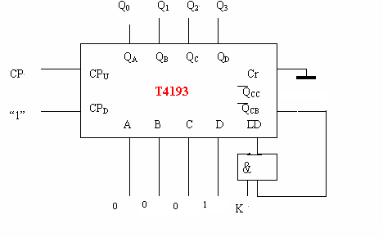
例2 用T4193构成模9减法计数器
计数设置：
  QCB通过和开关K相与，再与LD相连
  Cr接地
  计数脉冲从CPD端接入， CPU端接“1”
工作过程：
  置数： K＝0，DCBA=1000(8)
  开始计数：K=1
  借位输出： QCB＝0， DCBA=1000(8)

Slide 31
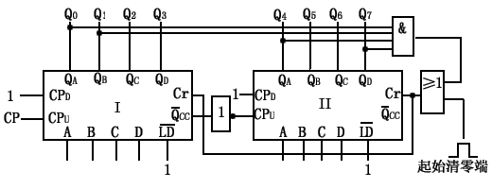
例3 用两片T4193构成模(147)₁₀的加法/减法计数器。
2. 构成模大于16的计数器
解 加法计数器状态变化序列为(0)₁₀～(146)₁₀，当计数器状态由
(146)₁₀变为(147)₁₀时，应该令其进入(0)₁₀。因为(147)₁₀
=( 10010011)₂，逻辑电路图如图所示
计数脉冲由片Ⅰ的CPU端输入，片Ⅰ的进位输出脉冲 Q_{CC}经
反相后作为片Ⅱ的计数脉冲。工作时先将计数器清零，在计数
脉冲到来后，计数器开始加1计数，当计数器的状态
Q₇Q₆Q₅Q₄Q₃Q₂Q₁Q₀=10010011时，产生一个高电平，将计数器
清零，实现了模147加法计数。

Slide 32
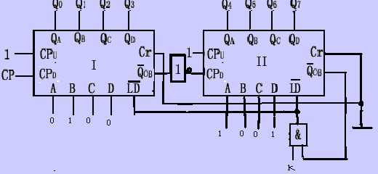
减法计数器状态变化序列为(146)₁₀～(0)₁₀，当计数器状态为
(0)₁₀时，再来一个CPD应该令其置数为(146)₁₀。因为(146)₁₀ =( 10010010)₂，逻辑电路图如图所示。
计数脉冲由片Ⅰ的CPD端输入，片Ⅰ的借位输出脉冲 Q_{CB}经
反相后作为片Ⅱ的计数脉冲。片Ⅱ的借位输出脉冲 Q_{CB}通过一
个与门加在片Ⅰ和片Ⅱ的预置控制端LD。
工作时先将计数器状态置为10010010 ，在计数脉冲到来后
，计数器开始减1计数，当计数器的状态为0时，片Ⅱ的借位输
出脉冲 Q_{CB}产生一个低电平，将计数器的状态又置为10010010
，实现了模147减法计数。

Slide 33
小结
组合集成电路：
  译码器
  二进制加法器
同步时序集成电路：
  计数器

